Slide 1
Python在資訊安全的應用
11101Python程式設計與資安應用
期末考報告
學號:A100E111
學生:董宸維
老師:偉大的恩師龍大大

Slide 2
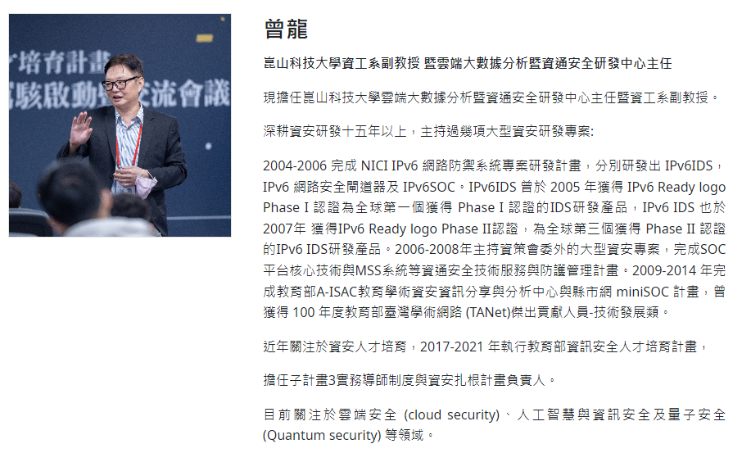

Slide 3
Agenda
使用Python解決編碼問題
使用Python解決古典密碼學問題

Slide 4
使用Python解決編碼問題

Slide 5

編碼(encoding)與解碼(decoding)
在計算機的世界有許多
編碼(encoding)與解碼(decoding)
的機制與應用

Slide 6
編碼(encoding)與解碼(decoding)
在計算機的世界有許多
編碼(encoding)與解碼(decoding)
的機制與應用:
第一堂入門課
ASCII Code
字元編碼(Character encoding)
Morse Code 摩斯電碼
MIME格式的電子郵件
Base64
https://zh.wikipedia.org/wiki/Base64
telecommunication
曼徹斯特編碼（Manchester coding）
https://en.wikipedia.org/wiki/Manchester_code
無失真資料壓縮
霍夫曼編碼(Huffman Coding)
https://en.wikipedia.org/wiki/Huffman_coding
HTML URL Encoding https://www.w3schools.com/tags/ref_urlencode.asp

Slide 7
編碼(encoding)與解碼(decoding)
在計算機的世界有許多
編碼(encoding)與解碼(decoding)
的機制與應用
字元編碼(Character encoding)
https://en.wikipedia.org/wiki/Character_encoding

Slide 8
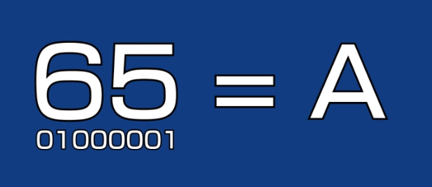
編碼(encoding)與解碼(decoding)
字元編碼(Character encoding)
https://zh.wikipedia.org/wiki/ASCII
Character
字元
編碼(encoding)
ASCII Code
美國資訊交換標準程式碼
解碼(decoding)

Slide 9
ASCII編碼(encoding)與解碼(decoding)
ASCII
American Standard Code for Information Interchange

Slide 10
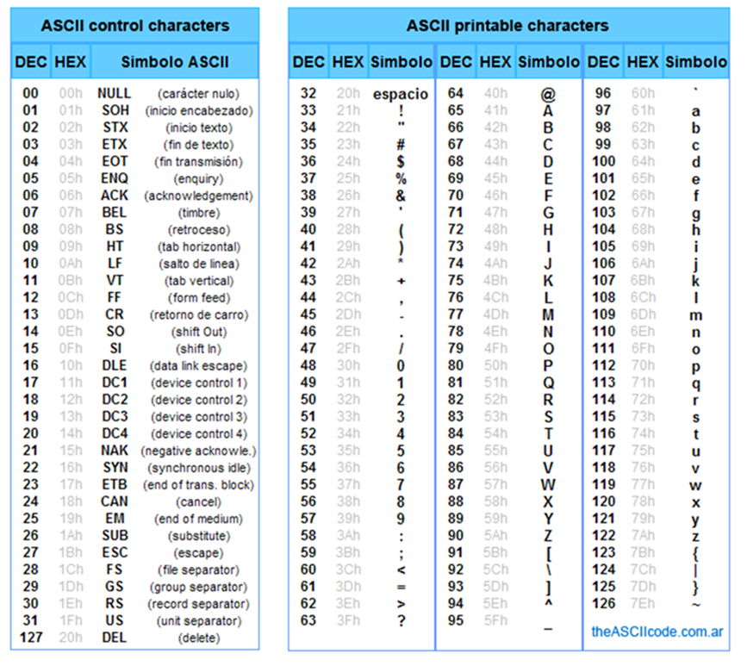
ASCII編碼(encoding)與解碼(decoding)
ASCII is a character encoding standard for electronic communication.
ASCII codes represent text in computers, telecommunications equipment, and other devices.
Most modern character-encoding schemes are based on ASCII, although they support many additional characters.
ASCII is the traditional name for the encoding system; the Internet Assigned Numbers Authority (IANA) prefers the updated name US-ASCII, which clarifies that this system was developed in the US and based on the typographical symbols predominantly in use there.
https://en.wikipedia.org/wiki/ASCII

Slide 11
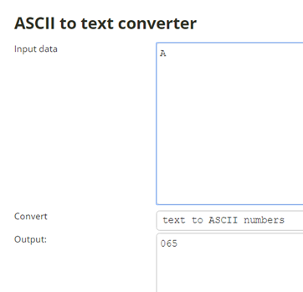
使用線上工具學習ASCII
ASCII to text converter
http://www.unit-conversion.info/texttools/ascii/

Slide 12
ASCII練習
完成下ASCII解碼(decoding)
66 114 101 97 107 65 76 76 67 84 70 123 65 109 118 48 117 68 121 101 114 118 80 116 109 86 114 57 83 83 83 75 125

Slide 13
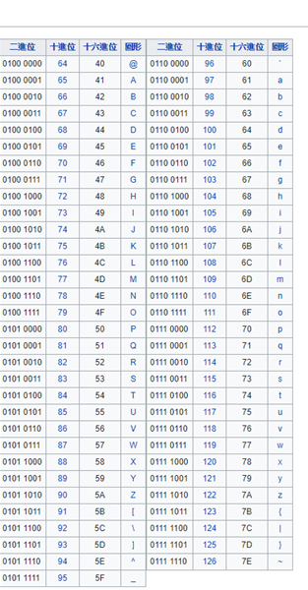
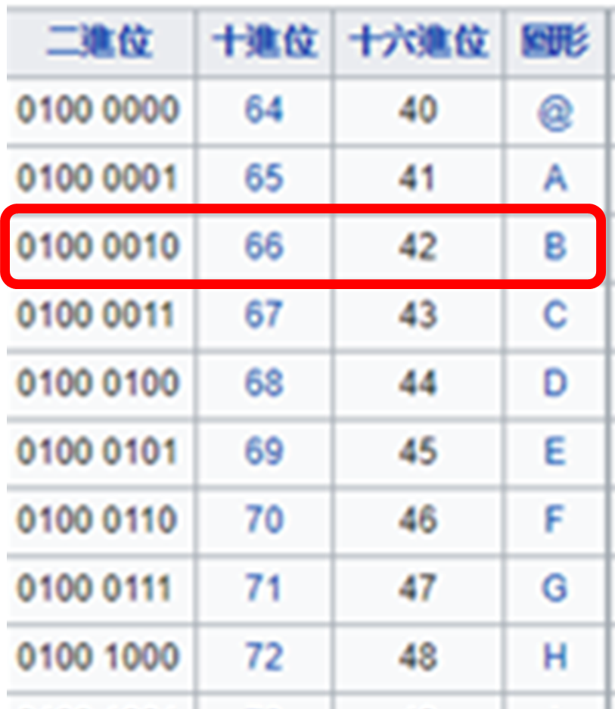
ASCII編碼(encoding)與解碼(decoding)
完成下ASCII解碼(decoding)
66 114 101 97 107 65 76 76 67 84 70 123 65 109 118 48 117 68 121 101 114 118 80 116 109 86 114 57 83 83 83 75 125

Slide 14
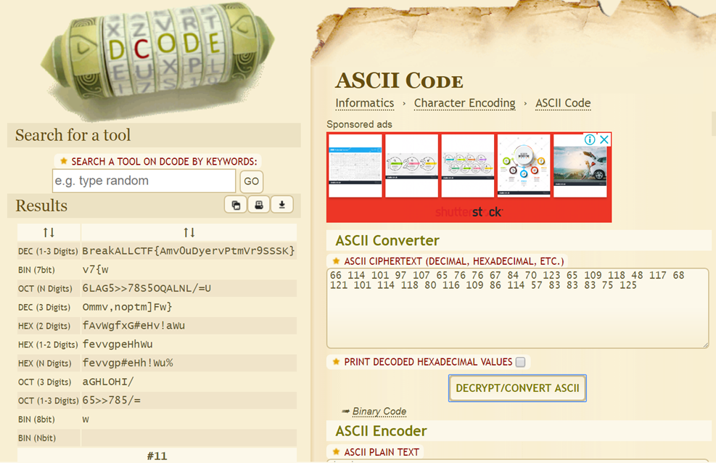
使用線上工具完成ASCII解碼
https://www.dcode.fr/ascii-code

Slide 15
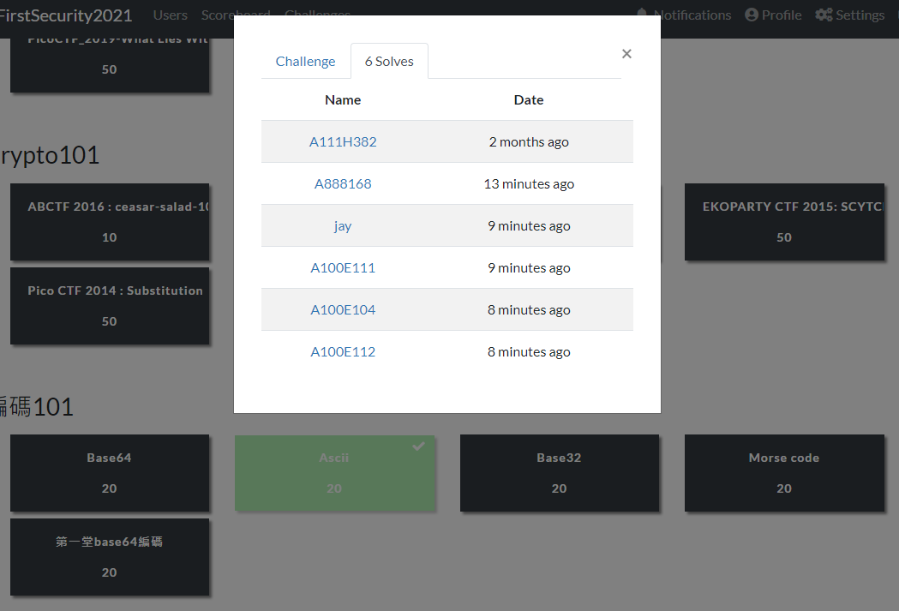
Asell

Slide 16
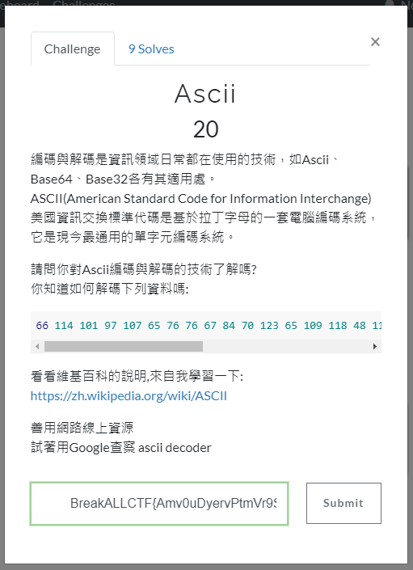

Slide 17
Code
Coding
Encode
Decode
decoder
ASCII decoder
Base64 decoder
Base32 decoder
Mose code decoder

Slide 18
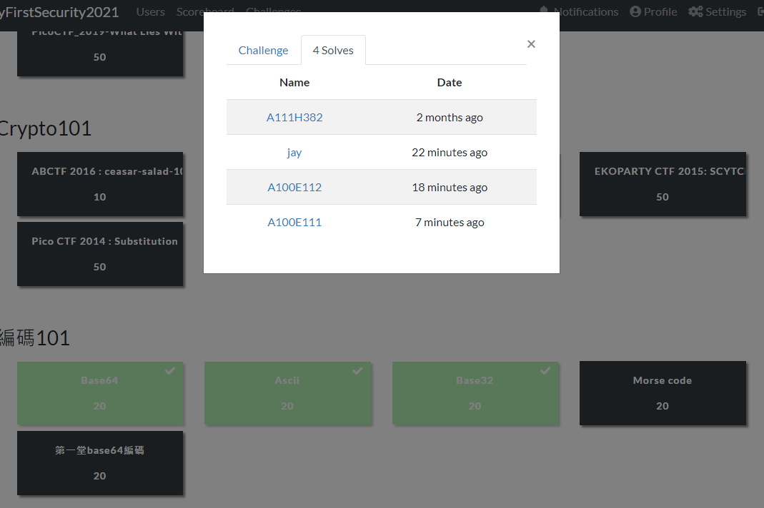
Base32

Slide 19
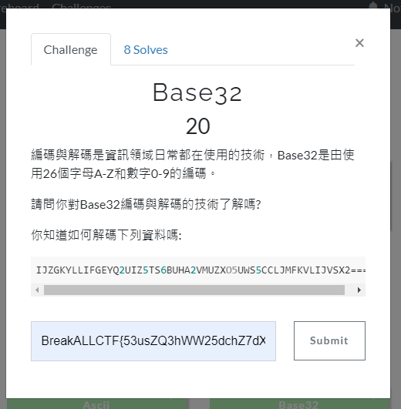

Slide 20
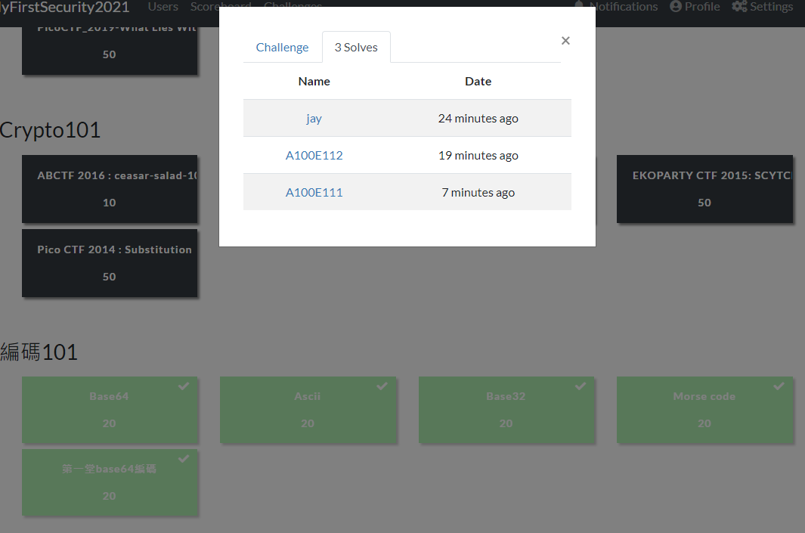
Base64編碼

Slide 21
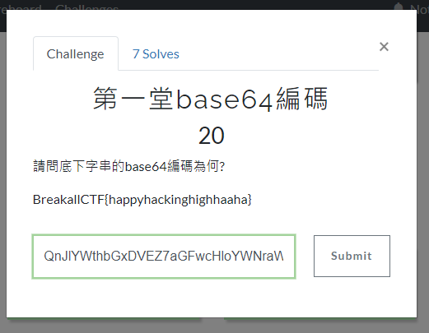

Slide 22
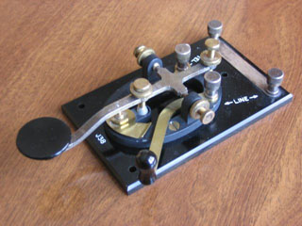
編碼(encoding)與解碼(decoding)
I love you
Text to Morse
.. / .-.. --- ...- . / -.-- --- ..-
Text
文字
Morse Code
摩斯電碼
編碼(encoding)
解碼(decoding)
Morse to Text

Slide 23
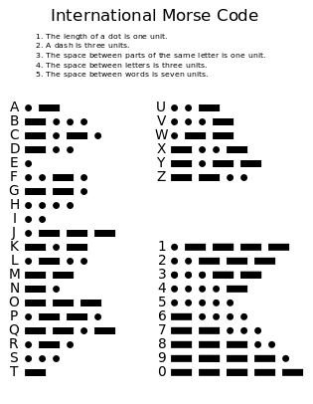
編碼(encoding)與解碼(decoding)
Morse Code 摩斯電碼
Morse code is a character encoding scheme used in telecommunication that encodes text characters as standardized sequences of two different signal durations called dots and dashes or dits and dahs.
Morse code is named for Samuel F. B. Morse, an inventor of the telegraph.
https://en.wikipedia.org/wiki/Morse_code
Youtube影片學習
HOW IT WORKS: Morse Code
https://www.youtube.com/watch?v=xsDk5_bktFo

Slide 24
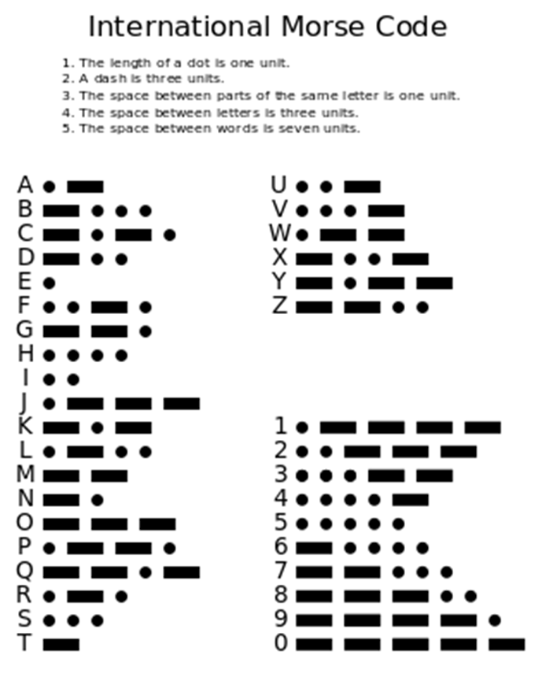
練習1: Morse encoding
完成底下Morse encoding
I love you

Slide 25
練習1: Morse encoding
I love you
.. / .-.. --- ...- . / -.-- --- ..-

Slide 26
解讀無字天書
.- .--. .-. .. .-.. / .. ... / - .... . / -.-. .-. ..- . .-.. .-.. . ... - / -- --- -. - .... --..-- / -... .-. . . -.. .. -. --. / .-.. .. .-.. .- -.-. ... / --- ..- - / --- ..-. / - .... . / -.. . .- -.. / .-.. .- -. -.. --..-- / -- .. -..- .. -. --. / -- . -- --- .-. -.-- / .- -. -.. / -.. . ... .. .-. . --..-- / ... - .. .-. .-. .. -. --. / -.. ..- .-.. .-.. / .-. --- --- - ... / .-- .. - .... / ... .--. .-. .. -. --. / .-. .- .. -. .-.-.- / .-- .. -. - . .-. / -.- . .--. - / ..- ... / .-- .- .-. -- --..-- / -.-. --- ...- . .-. .. -. --. / . .- .-. - .... / .. -. / ..-. --- .-. --. . - ..-. ..- .-.. / ... -. --- .-- --..-- / ..-. . . -.. .. -. --. / .- / .-.. .. - - .-.. . / .-.. .. ..-. . / .-- .. - .... / -.. .-. .. . -.. / - ..- -... . .-. ... .-.-.- / ... ..- -- -- . .-. / ... ..- .-. .--. .-. .. ... . -.. / ..- ... --..-- / -.-. --- -- .. -. --. / --- ...- . .-. / - .... . / ... - .- .-. -. -... . .-. --. . .-. ... . . / .-- .. - .... / .- / ... .... --- .-- . .-. / --- ..-. / .-. .- .. -. # / .-- . / ... - --- .--. .--. . -.. / .. -. / - .... . / -.-. --- .-.. --- -. -. .- -.. . --..-- / .- -. -.. / .-- . -. - / --- -. / .. -. / ... ..- -. .-.. .. --. .... - --..-- / .. -. - --- / - .... . / .... --- ..-. --. .- .-. - . -. --..-- / .- -. -.. / -.. .-. .- -. -.- / -.-. --- ..-. ..-. . . --..-- / .- -. -.. / - .- .-.. -.- . -.. / ..-. --- .-. / .- -. / .... --- ..- .-. .-.-.- / -... .. -. / --. .- .-. / -.- . .. -. . / .-. ..- ... ... .. -. --..-- / ... - .- -- -- # / .- ..- ... / .-.. .. - .- ..- . -. --..-- / . -.-. .... - / -.. . ..- - ... -.-. .... .-.-.- / .- -. -.. / .-- .... . -. / .-- . / .-- . .-. . / -.-. .... .. .-.. -.. .-. . -. --..-- / ... - .- -.-- .. -. --. / .- - / - .... . / .- .-. -.-. .... -....- -.. ..- -.- . # ... --..-- / -- -.-- / -.-. --- ..- ... .. -. # ... --..-- / .... . / - --- --- -.- / -- . / --- ..- - / --- -. / .- / ... .-.. . -.. --..-- / .- -. -.. / .. / .-- .- ... / ..-. .-. .. --. .... - . -. . -.. .-.-.- / .... . / ... .- .. -.. --..-- / -- .- .-. .. . --..-- / -- .- .-. .. . --..-- / .... --- .-.. -.. / --- -. / - .. --. .... - .-.-.- / .- -. -.. / -.. --- .-- -. / .-- . / .-- . -. - .-.-.- / .. -. / - .... . / -- --- ..- -. - .- .. -. ... --..-- / - .... . .-. . / -.-- --- ..- / ..-. . . .-.. / ..-. .-. . . .-.-.- / .. / .-. . .- -.. --..-- / -- ..- -.-. .... / --- ..-. / - .... . / -. .. --. .... - --..-- / .- -. -.. / --. --- / ... --- ..- - .... / .. -. / - .... . / .-- .. -. - . .-. .-.-.-

Slide 27
Morse encoding
https://www.poetryfoundation.org/poems/47311/the-waste-land
《荒原》
The Waste Land
BY T. S. ELIOT
I. The Burial of the Dead
April is the cruellest month, breeding
Lilacs out of the dead land, mixing
Memory and desire, stirring
Dull roots with spring rain.
Winter kept us warm, covering
Earth in forgetful snow, feeding
A little life with dried tubers.
Summer surprised us, coming over the Starnbergersee
With a shower of rain; we stopped in the colonnade,
And went on in sunlight, into the Hofgarten,
And drank coffee, and talked for an hour.
Bin gar keine Russin, stamm’ aus Litauen, echt deutsch.
And when we were children, staying at the arch-duke’s,
My cousin’s, he took me out on a sled,
And I was frightened. He said, Marie,
Marie, hold on tight. And down we went.
In the mountains, there you feel free.
I read, much of the night, and go south in the winter.
Morse Code Translator
https://morsecode.scphillips.com/translator.html

Slide 28
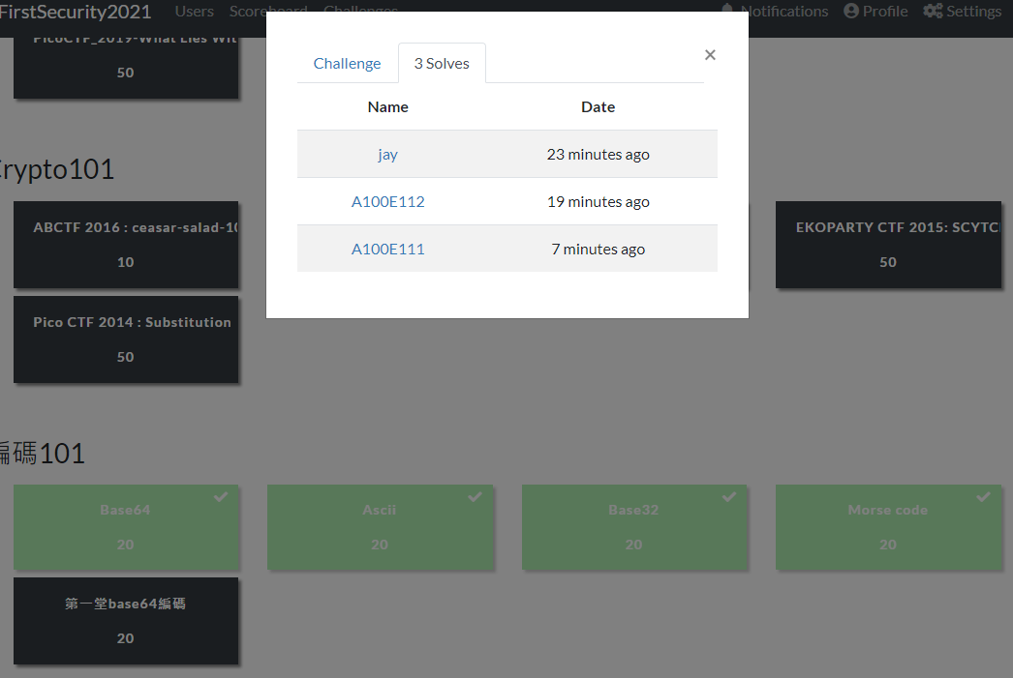
Morse code

Slide 29
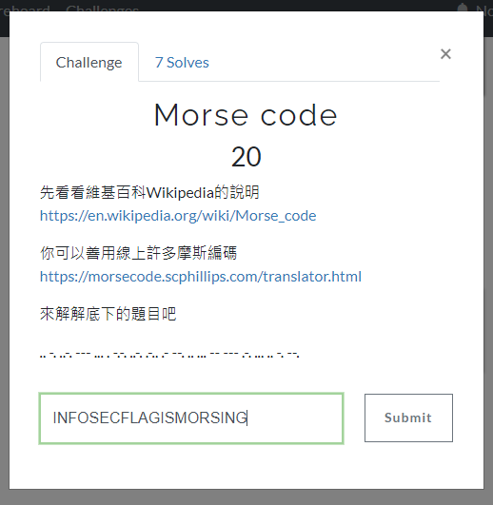

Slide 30
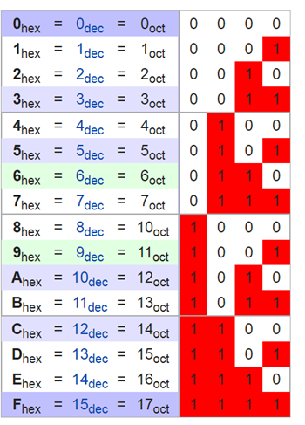
Base16[十六進位 Hexadecimal]
https://en.wikipedia.org/wiki/Hexadecimal

Slide 31
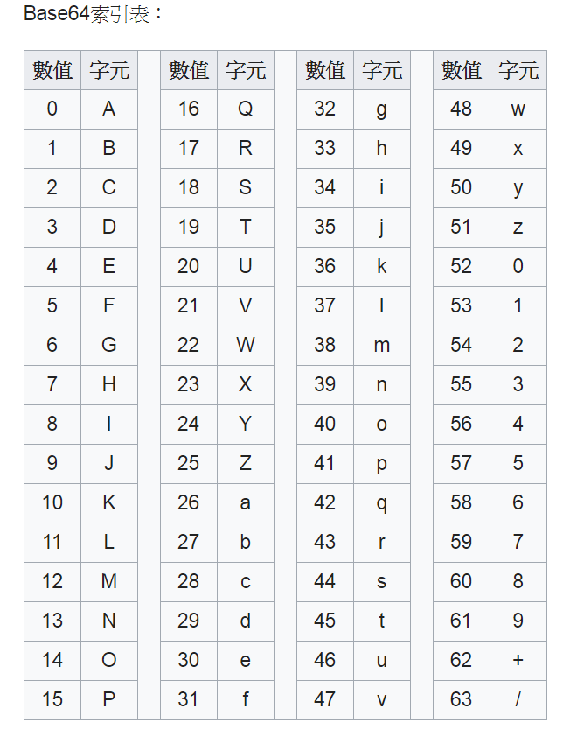
BASE64編碼(encoding)與解碼(decoding)
https://en.wikipedia.org/wiki/Base64
Base64 is a group of similar binary-to-text encoding schemes that represent binary data in an ASCII string format by translating it into a radix-64 representation.
The term Base64 originates from a specific MIME content transfer encoding.
Each Base64 digit represents exactly 6 bits of data. Three 8-bit bytes (i.e., a total of 24 bits) can therefore be represented by four 6-bit Base64 digits.
MIME 多用途網際網路郵件擴展(Multipurpose Internet Mail Extensions)

Slide 32
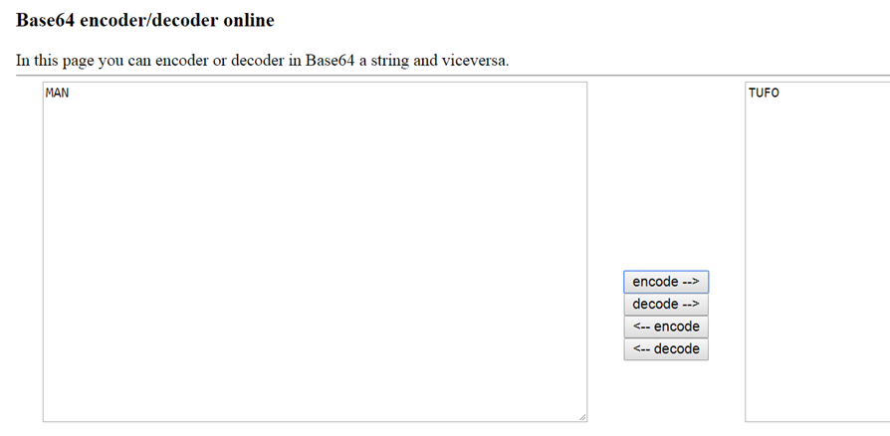
使用線上工具學習base 64
Base64 encoder/decoder online
http://www.utilities-online.info/base64/#.XA6ZX9szaUk

Slide 33
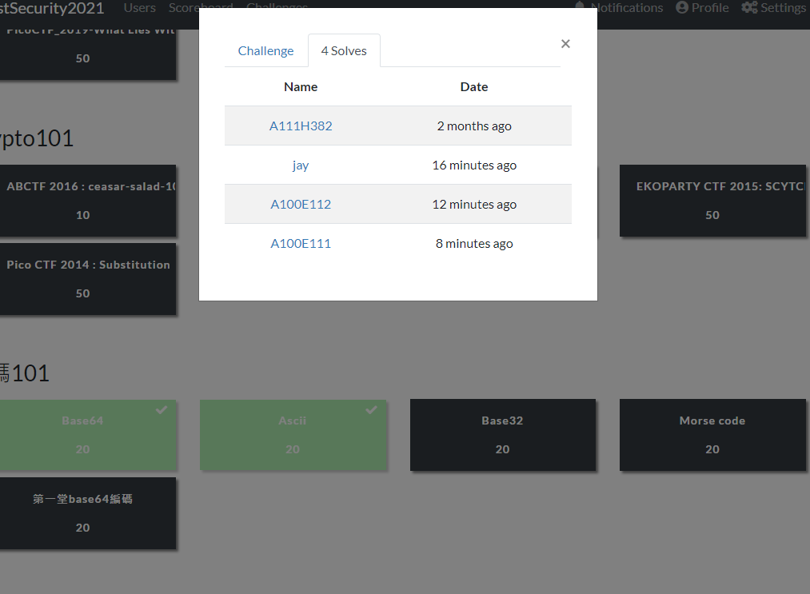
Base64

Slide 34
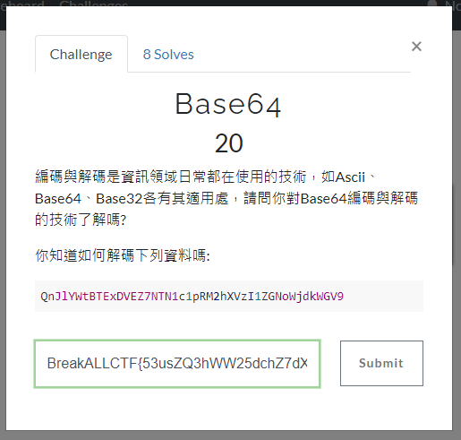

Slide 35
使用Python程式與內建函數進行ASCII的編碼與解碼

Slide 36
Python 內建函數(Built in Functions):chr()與ord()
https://docs.python.org/3/library/functions.html
chr(97)
chr(66)
ord('a')
print(bin(ord('a')))
oct(ord('a'))
print(hex(ord('a')))
字串的分割
a="66 114".split("")
a
把每一個分割後的字串==轉成整數後===再編碼出ASCII的字
a="66 114".split(" ")
result=''
for x in a:
y=chr(int(x))
result += y
# result = result + y
result

Slide 37
#!/usr/bin/python
myth = '66 114 101 97 107 65 76 76 67 84 70 123 65 109 118 48 117 68 121 101 114 118 80 116 109 86 114 57 83 83 83 75 125'
flag = ""
for x in myth.split(' '):
flag += chr(int(x))
print(flag)

Slide 38
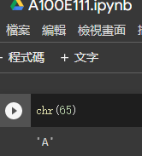

Slide 39
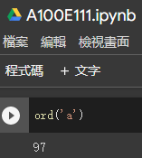

Slide 40
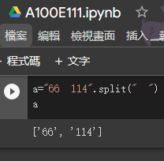

Slide 41
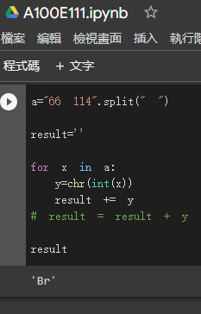

Slide 42
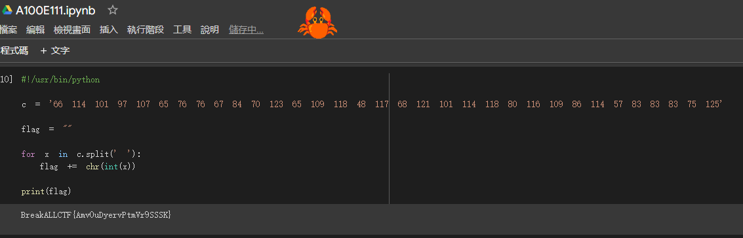

Slide 43
使用Python解決古典密碼學問題

Slide 44

MIT Technology Review
《麻省理工科技評論》2017
classical ciphers
古典密碼
10大全球突破性技術
Reinforcement Learning 強化學習
The 360-Degree Selfie 360°自拍
Gene Therapy 2.0 基因療法2.0
Hot Solar Cells 太陽能熱光伏電池
The Cell Atlas 細胞圖譜
Self-Driving Trucks自動駕駛貨車
Paying with Your Face刷臉支付
Practical Quantum Computers 實用型量子電腦
Reversing Paralysis治癒癱瘓
Botnets of Things僵屍物聯網
Modern Cryptography
現代密碼
量子密碼
Quantum Cryptography

Slide 45
凱撒密碼@替換式密碼 Caesar cipher(ROT13) @Substitution cipher

Slide 46
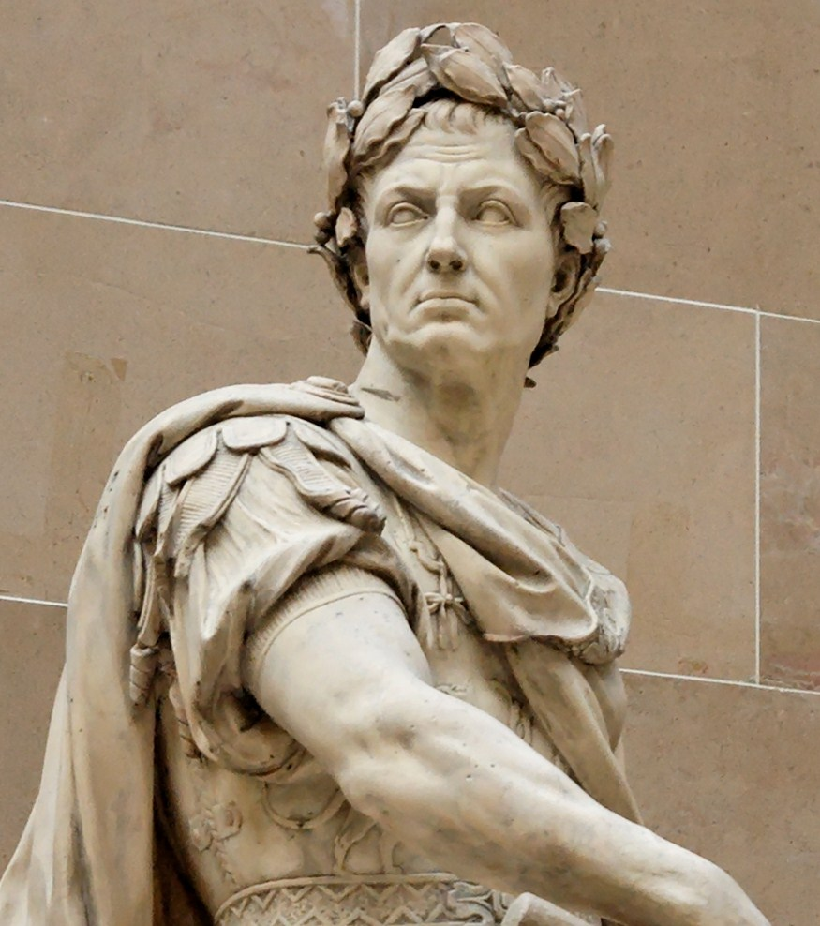
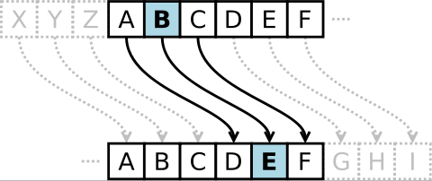
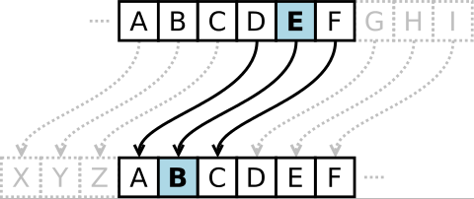
古典密碼のの凱撒密碼 classical ciphers||Caesar cipher(ROT13) [https://en.wikipedia.org/wiki/Caesar_cipher]
把字母往右或往左移動幾位
當偏移量是3的時候，所有的字母A將被替換成D，B變成E，以此類推。
Gaius Julius Caesar
愷撒密碼是一種替換加密的技術
明文中的所有字母都在字母表上向後（或向前）按照一個固定數目進行偏移後被替換成密文。
這個加密方法是以羅馬共和時期愷撒的名字命名的，當年愷撒曾用此方法與其將軍們進行聯繫。
愷撒密碼非常容易被破解，而且在實際應用中也無法保證通信安全。
Plain: ABCDEFGHIJKLMNOPQRSTUVWXYZ
Cipher: XYZABCDEFGHIJKLMNOPQRSTUVW
https://en.wikipedia.org/wiki/Julius_Caesar

Slide 47
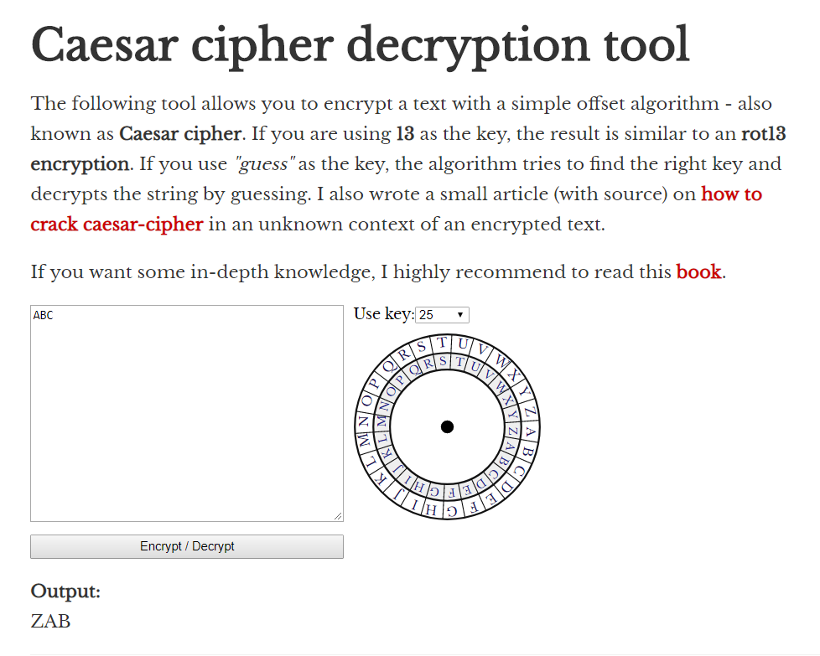
使用線上工具實測
https://www.xarg.org/tools/caesar-cipher/

Slide 48
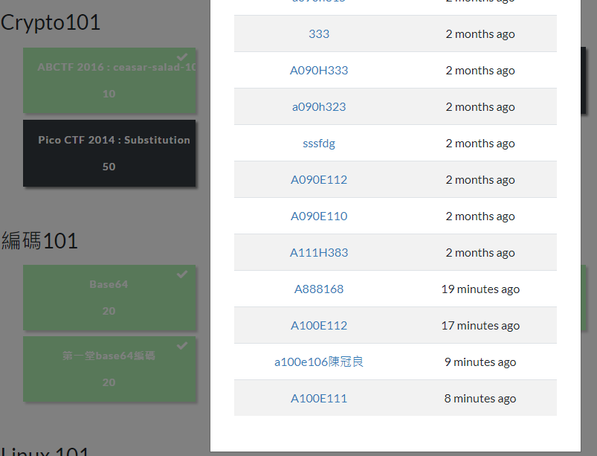
ABCTF 2016 : ceasar-salad-10

Slide 49
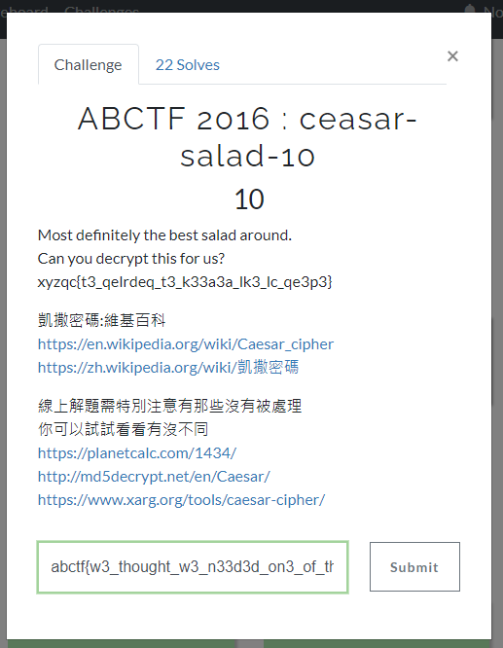

Slide 50
使用Python程式進行古典密碼的破密分析

Slide 51
import string
caesaralpha = "abcdefghijklmnopqrstuvwxyz0123456789"
def caesar(input_string,rot) :
output_string = ""
for i in range(len(input_string)):
if input_string[i].isalnum():
idx = (caesaralpha.find(input_string[i]) + rot) % len(caesaralpha)
output_string += caesaralpha[idx]
else:
output_string += input_string[i]
return output_string
enc = '7sj-ighm-742q3w4t' # encrypt data
for i in range(len(caesaralpha)):
print(caesar(enc, i))
'rc3-2016-romangod'.upper()

Slide 52
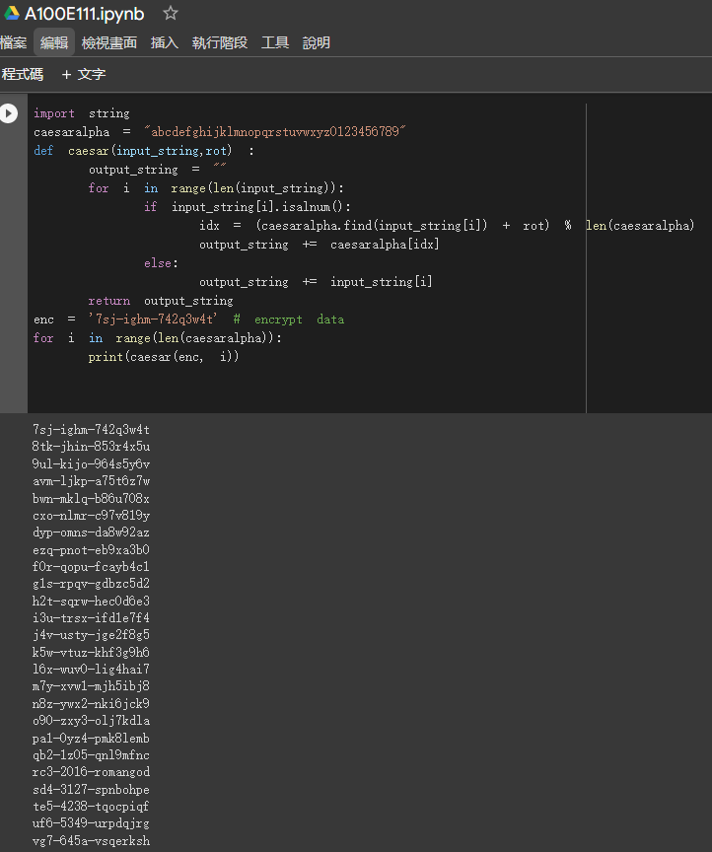
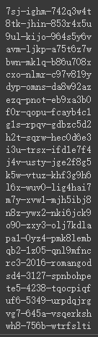

Slide 53
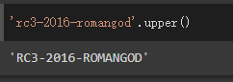

Slide 54
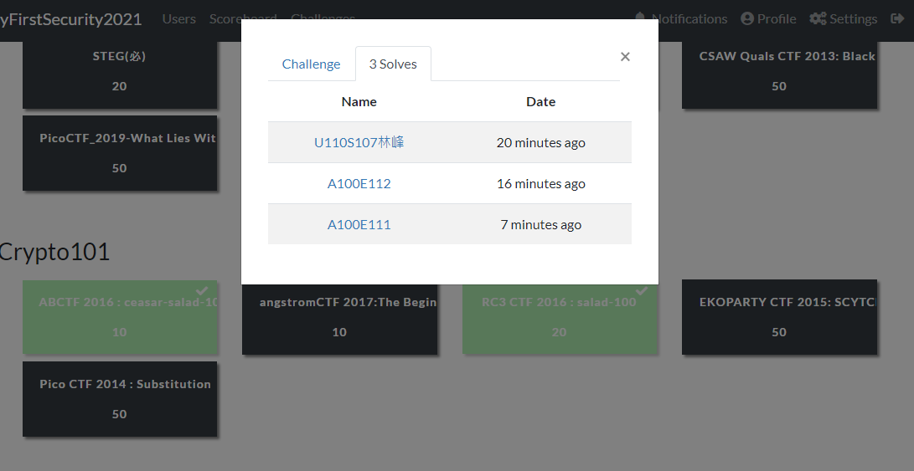
RC3 CTF 2016 : salad-100

Slide 55
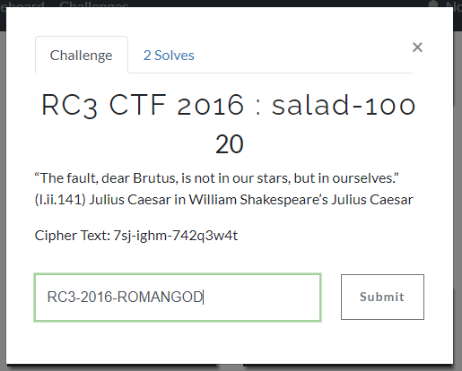

Slide 56
換位加密法の
Scytale cipher
密碼棒

Slide 57
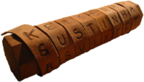
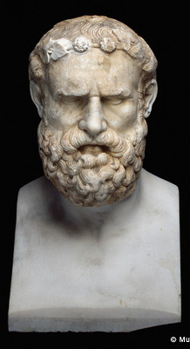
西元前7世紀的希臘詩人 Archilochus
Scytale cipher https://en.wikipedia.org/wiki/Scytale
https://zh.wikipedia.org/wiki/密碼棒
在密碼學裡，密碼棒是個可使的傳遞訊息字母順序改變的工具，由一條加工過、且有夾帶訊息的皮革繞在一個木棒所組成。
在古希臘，文書記載著斯巴達人用此於軍事上的訊息傳遞。
密碼接受者需使用一個相同尺寸、讓他將密碼條繞在上面解讀的棒子。
快速且不容易解讀錯誤的優點，使它在戰場上大受歡迎。
但是它很容易就被破解了

Slide 58
Scytale cipher::加密方法 https://en.wikipedia.org/wiki/Scytale
假設那棒可寫下四個字母使之圍繞
成圓圈且5個字母可連成一線。
範例文字："Help me I am under attack".
H E L P M
E I A M U
N D E R A
T T A C K
"HENTEIDTLAEAPMRCMUAK"

Slide 59
Scytale cipher::解密方法 https://en.wikipedia.org/wiki/Scytale
假設那棒可寫下四個字母使之圍繞
成圓圈且5個字母可連成一線。
解密方法
範例文字："Help me I am under attack".
"HENTEIDTLAEAPMRCMUAK"
H E L P M
E I A M U
N D E R A
T T A C K
Ｈ Ｅ Ｎ Ｔ
Ｅ Ｉ Ｄ Ｔ
Ｌ Ａ Ｅ Ａ
Ｐ Ｍ Ｒ Ｃ
Ｍ Ｕ Ａ Ｋ
HELPMEIAMUNDERATTACK
"HENTEIDTLAEAPMRCMUAK"

Slide 60
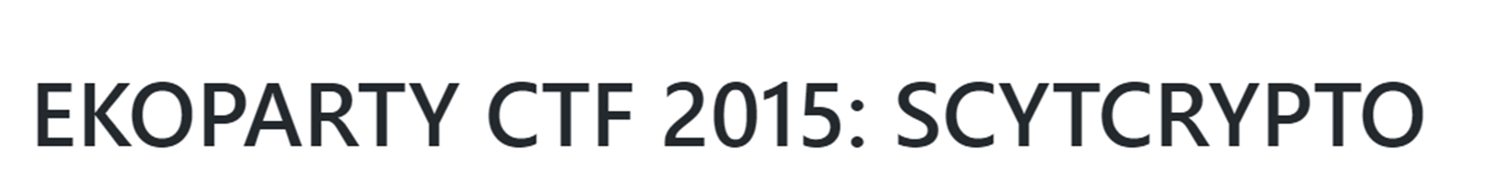
神猜法
題目告訴你
SCYTCrypto
題目又是密碼問題
scytale-cipher
www.dcode.fr/scytale-cipher
http://www.nobbd.de/blog/artikel.php?titel=write-up-Ekoparty-CTF---Crypto-50-100-200#weirdvigenere

Slide 61
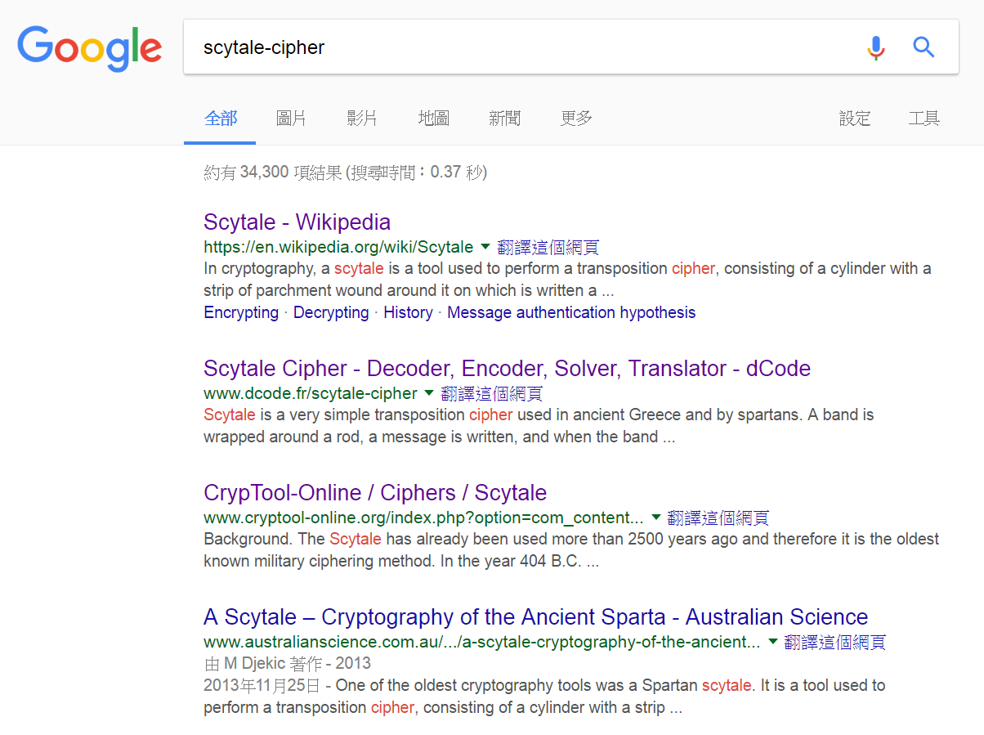
善用Google 看看

Slide 62
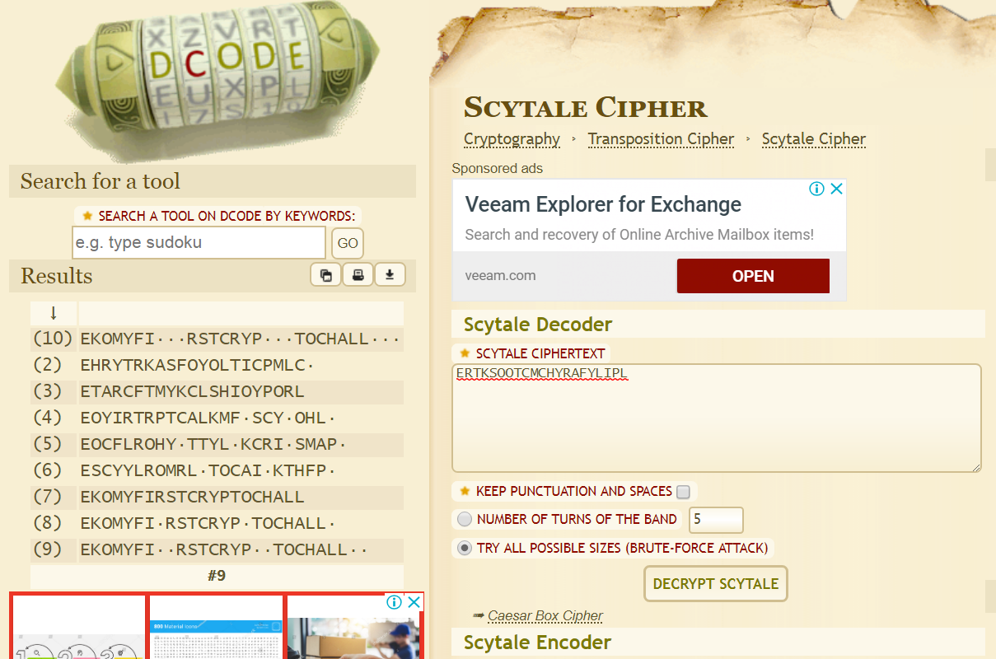
使用線上工具
http://www.dcode.fr/scytale-cipher
(1)輸入
(3)解答在此
(2)選擇

Slide 63
ERTKSOOTCMCHYRAFYLIPL
EKO{MYFIRSTCRYPTOCHALL}

Slide 64
ERTKSOOTCMCHYRAFYLIPL
ERT
KSO
OTC
MCH
YRA
FYL
IPL
EKO{MYFIRSTCRYPTOCHALL}

Slide 65
古典密碼(進階閱讀) classical ciphers
https://en.wikipedia.org/wiki/Outline_of_cryptography
Substitution ciphers 替換加密 https://en.wikipedia.org/wiki/Substitution_cipher
Monoalphabetic substitution | 凱撒密碼Caesar cipher(ROT13) [https://en.wikipedia.org/wiki/Caesar_cipher]
 | Affine cipher Atbash cipher Keyword cipher
Polyalphabetic substitution | Vigenère cipher (https://en.wikipedia.org/wiki/Vigen%C3%A8re_cipher) Autokey cipher Homophonic substitution cipher
Polygraphic substitution | Playfair cipher Hill cipher
Transposition ciphers 換位加密法 https://en.wikipedia.org/wiki/Transposition_cipher
 | Rail Fence cipher Route cipher
 | Scytale密碼棒 Grille Permutation cipher VIC cipher

